Slide 1
SÉANCE B1 · MODULE 5
Le plan du centre
Lire le plan affiché près de l'accueil et y trouver un endroit sans demander à personne.
75 minutes · Où est le local 214 ?
Notes:
Deuxième bloc. Apporter une copie papier du vrai plan du centre, une par élève : la séance se termine dessus.

Slide 2
OBJECTIFS DE LA SÉANCE
À la fin, je serai capable de…
1
reconnaitre ce qu'est un plan d'établissement ;
2
trouver un étage sur un plan ;
3
trouver un endroit à partir de son nom ;
4
répondre par vrai ou faux à des questions sur un plan.
B1 · Où est le local 214 ?
2
Notes:
Lire les objectifs à voix haute. Y revenir au billet de sortie.

Slide 3
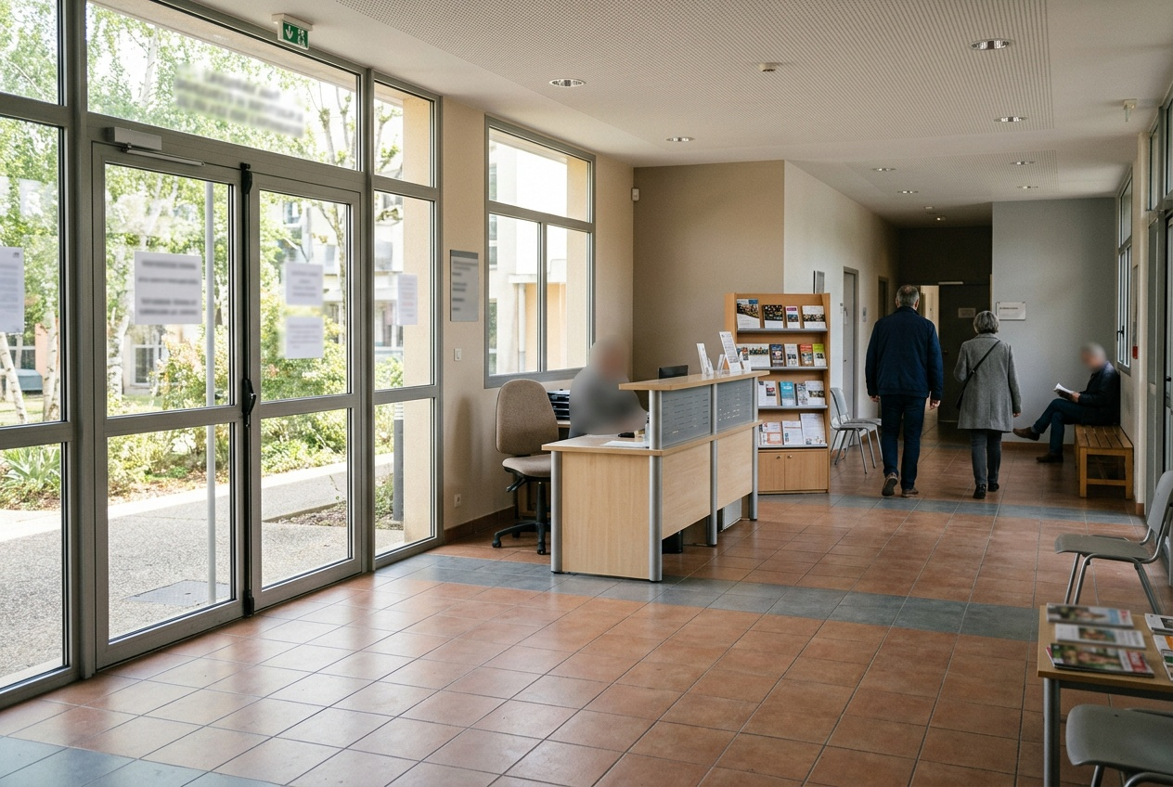
OBSERVATION
Qu'est-ce que ce panneau au mur ?
Où est-ce qu'on trouve ce genre de panneau ?
Qu'est-ce qu'il montre ?
Est-ce qu'on lit un plan comme on lit une lettre ?
Qu'est-ce qu'on cherche en premier, sur un plan ?
B1 · Où est le local 214 ?
3
Notes:
La troisième piste est celle qui compte : un plan ne se lit pas ligne par ligne. On cherche d'abord son étage, ensuite son endroit.

Slide 4
DIALOGUE
Vincent montre le plan à Soraya
Écoutez deux fois, puis dites ce que Soraya vient de comprendre.
SORAYA
Vincent, c'est quoi, ce grand papier ?
VINCENT
C'est le plan du centre. Regarde.
SORAYA
Il y a trois étages.
VINCENT
Oui. Et le premier chiffre dit l'étage.
SORAYA
Alors le 214, c'est au deuxième étage ?
VINCENT
C'est ça. Et le 108, c'est au premier.
B1 · Où est le local 214 ?
4
Notes:
Six répliques, et une règle découverte par l'élève elle-même. Ne pas donner la règle : la faire formuler par le groupe.

Slide 5
LECTURE · 1 DE 2
PLAN DU CENTRE BELLEVUE - les trois étages
ÉTAGE
CE QU'ON Y TROUVE
Rez-de-chaussée
l'accueil (001), le secrétariat (005)
Rez-de-chaussée
la cafétéria (012), les casiers (015)
Premier étage
la bibliothèque (108), les locaux 110 à 118
Deuxième étage
les locaux 210 à 218, le 214 au bout à droite
B1 · Où est le local 214 ?
5
Notes:
Diapositive à photographier, et la plus importante du bloc. La laisser affichée pendant tout l'exercice qui suit.

Slide 6
LECTURE · 2 DE 2
PLAN DU CENTRE BELLEVUE - les repères
REPÈRE
OÙ IL EST
Escalier et ascenseur
au milieu du corridor, à chaque étage
Toilettes
à chaque étage, en face de l'ascenseur
Sortie
à côté de l'accueil, au rez-de-chaussée
Le même plan est dans le bandeau noir de l'exercice 3, en ligne.
B1 · Où est le local 214 ?
6
Notes:
Ces trois repères se retrouvent partout dans le bâtiment : les apprendre une fois sert à tous les étages.

Slide 7
ON CHERCHE L'ÉTAGE AVANT DE CHERCHER LA PORTE
Deux gestes, dans cet ordre, et jamais l'inverse.
Un plan de bâtiment est fait d'étages. On repère d'abord le sien, puis on cherche son endroit à l'intérieur. Chercher un numéro dans tout le plan à la fois est le meilleur moyen de ne pas le trouver.
B1 · Où est le local 214 ?
7
Notes:
Diapositive à photographier. Le montrer avec le doigt sur le plan projeté, lentement, deux fois.

Slide 8
COMPRÉHENSION ÉCRITE
Vrai ou faux, d'après le plan
Répondez en regardant le plan de la diapositive précédente.
1
Le secrétariat est au rez-de-chaussée.
2
La bibliothèque est au deuxième étage.
3
Il y a des toilettes à chaque étage.
4
L'escalier est au bout du corridor.
5
Le local 214 est au bout du corridor, à droite.
6
La sortie est à côté de l'accueil.
B1 · Où est le local 214 ?
8
Notes:
Six énoncés, faits d'abord seul, puis corrigés à deux devant le plan. C'est l'exercice de compréhension écrite du programme.

Slide 9
CORRECTION
Vrai ou faux, d'après le plan
Correction — on lit la réponse, on ne commente pas l'erreur.
1
Le secrétariat est au rez-de-chaussée. » vrai
2
La bibliothèque est au deuxième étage. » faux - elle est au premier
3
Il y a des toilettes à chaque étage. » vrai
4
L'escalier est au bout du corridor. » faux - il est au milieu
5
Le local 214 est au bout du corridor, à droite. » vrai
6
La sortie est à côté de l'accueil. » vrai
B1 · Où est le local 214 ?
9
Notes:
Corriger en groupe. Donner la bonne réponse, sans revenir sur qui s'est trompé.

Slide 10
PRATIQUE · SUR LE VRAI PLAN
Le plan de notre centre
Avec la copie papier distribuée au début de la séance.
1
Étape 1
2
Étape 2
3
Étape 3
4
Étape 4
B1 · Où est le local 214 ?
10
Notes:
Vingt minutes. L'étape 4 vaut toutes les autres : beaucoup d'élèves passent devant ce panneau depuis des semaines sans l'avoir regardé.

Slide 11
BILLET DE SORTIE
Écrivez à quel étage sont trois endroits de notre centre.
Mon local : au deuxième étage
Les toilettes : au deuxième étage
La cafétéria : au rez-de-chaussée
B1 · Où est le local 214 ?
B1 · Où est le local 214 ?
11
Notes:
Devoir court. Il prépare directement la séance B2, où le numéro seul suffira à répondre.

